Slide 1

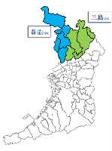



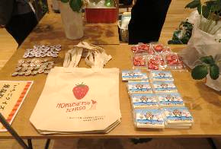
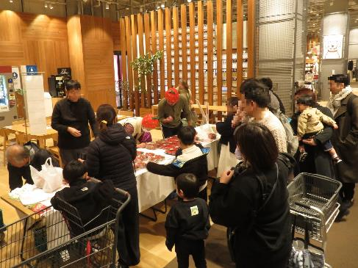




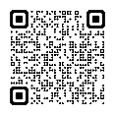

令和8年3月発行
第120号
管内農業最新情報
北
部
普
及
だ
よ
り
（豊中市、池田市、吹田市、高槻市、茨木市、箕面市、摂津市、島本町、豊能町、能勢町）
「北摂いちご祭り」を開催！
～北摂いちごの認知度向上を目指して～
北摂地域では、近年いちご生産者が増加しており、令和3年2月にハウス栽培を行う有志によって
「北摂いちご生産者の会」（以下、生産者の会）が設立されました。農の普及課では会員の皆さんの栽培技術の向上や、北摂いちごのＰＲ活動を支援しています。
今年度は、１月10日（土）～18日（日）を「北摂いちご祭り」ウィークとし、各農産物直売所、観光農園、飲食店で「北摂いちご祭り」を開催しました。
■1月11日（日）
無印良品みのおキューズモールでのPR販売イベント
いちごの直売の他、いちごクイズやぬりえコーナーにも、多くの方に来場いただき、大盛況のイベントとなりました。「前年の北摂いちご祭りでいちごを購入し、美味しかったから。」と来場いただいた方もあり、北摂いちごの認知度が上がっていると感じられました。
▲ いちごクイズの景品
クイズの景品とした生産者提供のいちご苗やトートバッグの人気が高く、小さな子ども連れのファミリー層を中心に約370名の参加がありました。当日は生産者の会の会員７農園が中心となりイベント運営にあたり、会のPRパンフレット配布や、いちご販売を行いました。
クイズの景品とした生産者の会オリジナルグッズ（トートバッグ、缶バッジ）やぬりえのデザイン作成など、会員が協力してイベントを開催しました。
■ 1月1０（土）～1８日（日）
JA・道の駅などの農産物直売所、 観光農園等（９か所）でのPR販売イベント
各店舗のいちご販売場所で、ポスター掲示やパンフレット配布、オリジナル缶バッジのプレゼントを行い、生産者の会のPRを行いました。期間限定で、飲食店や農産物直売所が北摂いちごを使用したスイーツ販売を行うなど、地域を挙げたイベントとなりました。
１週間にわたる北摂いちご祭りの取組を通じて、地域の消費者に北摂地域のいちご生産者を知ってもらう良い機会になるとともに、会員相互の連携が強まりました。
北摂いちごのシーズンは6月頃まで続きます。直売所や観光農園等で北摂いちごを味わうことができるので、ぜひ足を運んでみてくださいね。
▲ １月１１日、いちごの直売の様子（@無印良品みのおキューズモール）
北部農と緑の総合事務所のホームページ更新中！
「北部普及だより」は、
こちらのホームページからも
ご覧いただけます
大阪府 北部普及だより
国連では、2030年までの国際目標として「持続可能な開発目標（SDGｓ）」が2015年に策定されました。
北部農と緑の総合事務所 農の普及課の活動はSDGｓに掲げる17のゴールのうち、上図のゴールの達成に寄与するものです。
大阪府北部農と緑の総合事務所 農の普及課
〒567-0034茨木市中穂積1-3-43 三島府民センタービル内
TEL.072(627)1121(代) FAX.072(623)4321

Slide 2
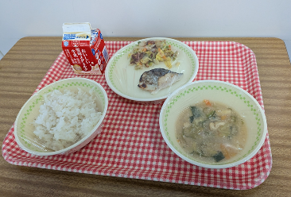
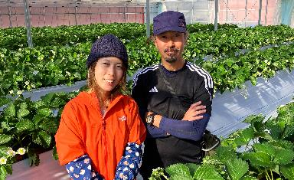

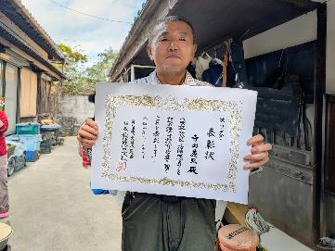
北部普及だより第120号
能勢町の学校給食に町産農産物・加工品を使った
「地元まるごと能勢っ子こんだて」 が提供されました！
能勢町は学校給食での町内産農産物・農産加工品の利用を推進しています。今年度、地場産率の向上を図るとともに、大阪エコ農産物の利用を進め、環境負荷軽減に寄与するため、能勢町学校給食地産地消推進協議会が設置され、当事務所も委員の一機関として参画しました。
今年度は、12月８日に「学校給食のメニューの１つ以上を町内産野菜を使ったものとする。そのうち１品目以上の野菜を、環境負荷を低減した方法（大阪エコ農産物を想定）で栽培する」こととし、学校から提案されたメニューに使う食材を、生産者が協力して提供することになりました。
当日は、町長、教育長をはじめ食材の提供者も参加して、一緒に給食を味わい、給食開始時にはビデオレターとして、生産者からのメッセージ動画を流しました。
子どもたちからは「野菜もご飯も美味しい」との声が
メニュー | 原材料 （町内産） | 提供者
ご飯 | (エコ)シルク21 | ＪＡ大阪北部
魚の塩こうじ焼き | 塩こうじ | てっぺん糀工房
能勢野菜の おかか和え | はくさい (エコ)にんじん | 農産物直販協議会 農産物直販協議会
かす汁 | はくさい (エコ)にんじん (エコ)たまねぎ (エコ)だいこん (エコ)白ねぎ 酒かす みそ | 農産物直販協議会 農産物直販協議会 農産物直販協議会 農産物直販協議会 農産物直販協議会 秋鹿酒造(有) 食彩茶屋部会めんめ
あり、ほとんどの教室で「完食」でした。
協議会では、来年度以降もこの取組を継続、発展させていくこととしています。
当事務所も、学校給食へのエコ農産物等の安定供給に向けて支援していきます。
▲「地元まるごと能勢っ子こんだて」
北摂農業の新たな担い手～新規就農者紹介～
当事務所では、新規就農者の確保・育成に向け取り組んでおり、管内の新規就農者が増えてきています。今回は北摂農業の新たな担い手として、能勢町で頑張る農業者を紹介します。
就農のきっかけは？
仕事で悩んでいた時に家族でいちご農園を訪ねて、みなさんが笑顔でいちご狩りを楽しんでいる姿を見て衝撃を受けました。それまではいちごについて全く知りませんでしたが、次に仕事をするなら人々を笑顔にする仕事をしたいと思い、就農を決意しました。
力を入れていることは？
できるだけ化学農薬を使用せず、害虫を捕食する天敵生物を放飼することで、人にも環境にも優しい防除手法を採用しています。また、ハウス内の環境をいちごにとって理想の環境に近づけるとともに、お客さんにとっても過ごしやすい環境を整えています。
今後の目標は？
まずは、現在栽培している品種「かおり野」の栽培技術を極めてから、別の品種にもチャレンジしたいです。また、ハウスの拡大や、ハウス周りをにぎやかに彩ることで、お客さんにより楽しんでいただける農園を目指します。
パワーズいちご園
就農年：令和６年
経営作物：いちご（かおり野）
経営規模：１２a
農の普及課では、管内で頑張る農業者の栽培技術向上・所得向上に取り組んでいきます。
受章おめでとうございます！
令和7年度 緑白綬有功章
寺田 義弘さん（高槻市）（栽培品目：いちご）
寺田さんは大阪府「農の匠」として、長年にわたり新規就農希望者の研修受け入れや、北摂いちご生産者の会において、技術向上に尽力するなど、大阪府の担い手育成や地域農業の発展に貢献されてきました。その功績が評価され、この度、緑白綬有功章を受章されました。受章おめでとうございます！

